Slide 1
Desafio Coodesh
Controle de Estoque

Slide 2

Participante
GLEICY KELLEN DOS SANTOS FAUSTINO
24 Anos Ceilândia - DF gleicyksfaustino@gmail.com
Bacharel em Sistemas de Informação

Slide 3
AGENDA
01
CONTEXTO
02
OBJETIVOS
03
ORGANIZAÇÃO DO TRABALHO
04
MÉTODOS E TÉCNICAS

Slide 4
CONTEXTO

Slide 5
A Empresa XYZ recebeu uma visita do departamento comercial para estudar o desenvolvimento de um sistema para controle de estoque.

Slide 6
OBJETIVOS

Slide 7
Realizar o gerenciamento dos produtos, além de registar as entradas e saídas do estoque.

Slide 8
ORGANIZAÇÃO DO TRABALHO
Criação de Estórias
Utilização UML

Slide 9
MÉTODOS E TÉCNICAS

Slide 10
TECNOLOGIAS
Lucidchart
Draw.io
Gherkin
VSCode

Slide 11
REQUISITOS
Relatório

Slide 12
DESENVOLVIMENTO
Estórias de Usuário (BDD)

Slide 13
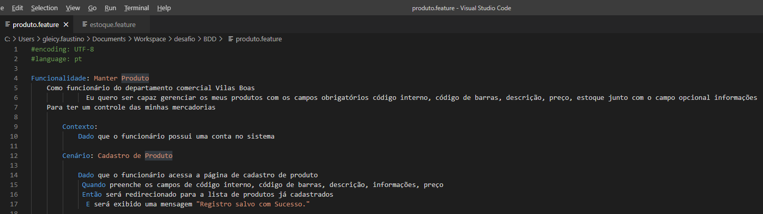
BDD – Desenvolvimento orientado a comportamento

Slide 14
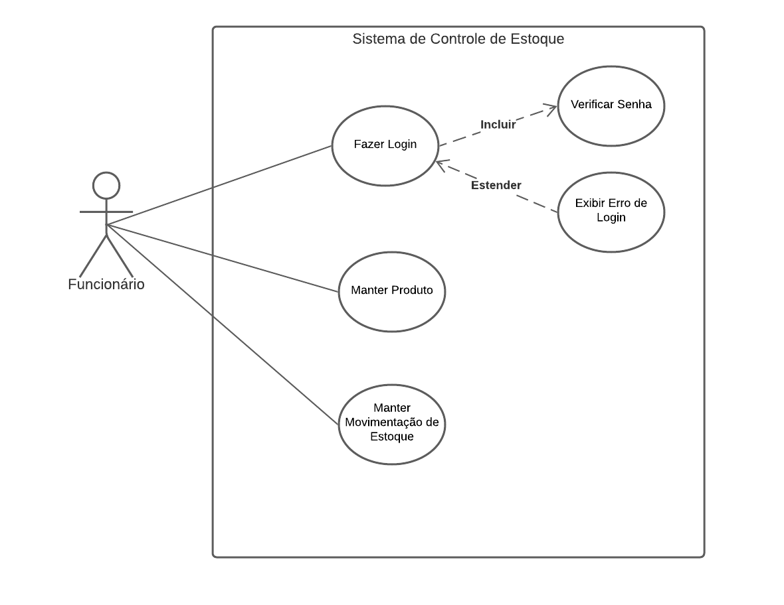
CASO DE USO Geral

Slide 15
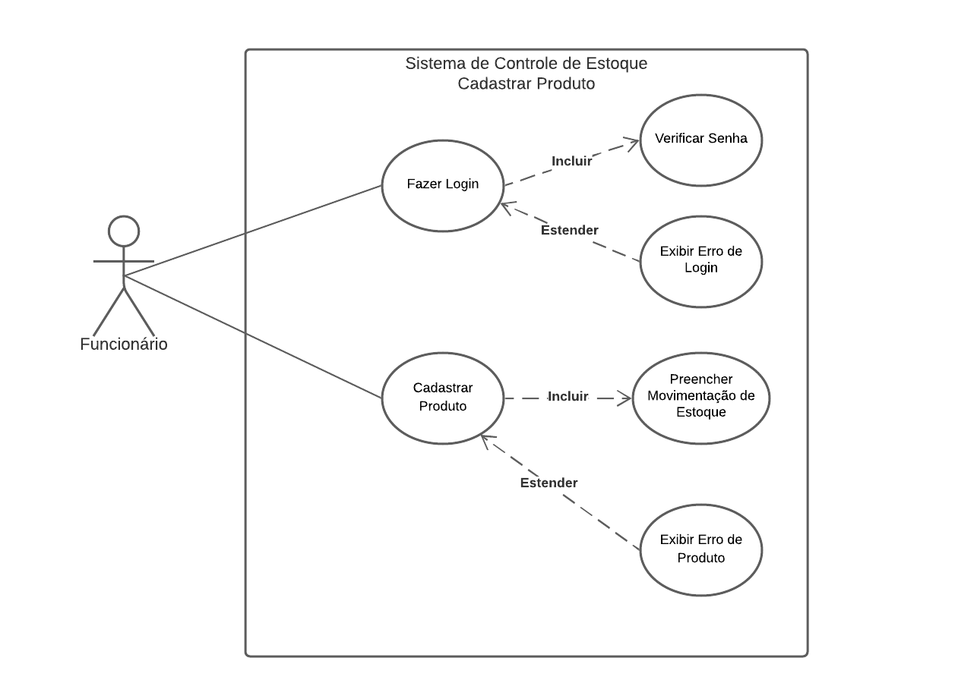
CASO DE USO Cadastrar Produto

Slide 16
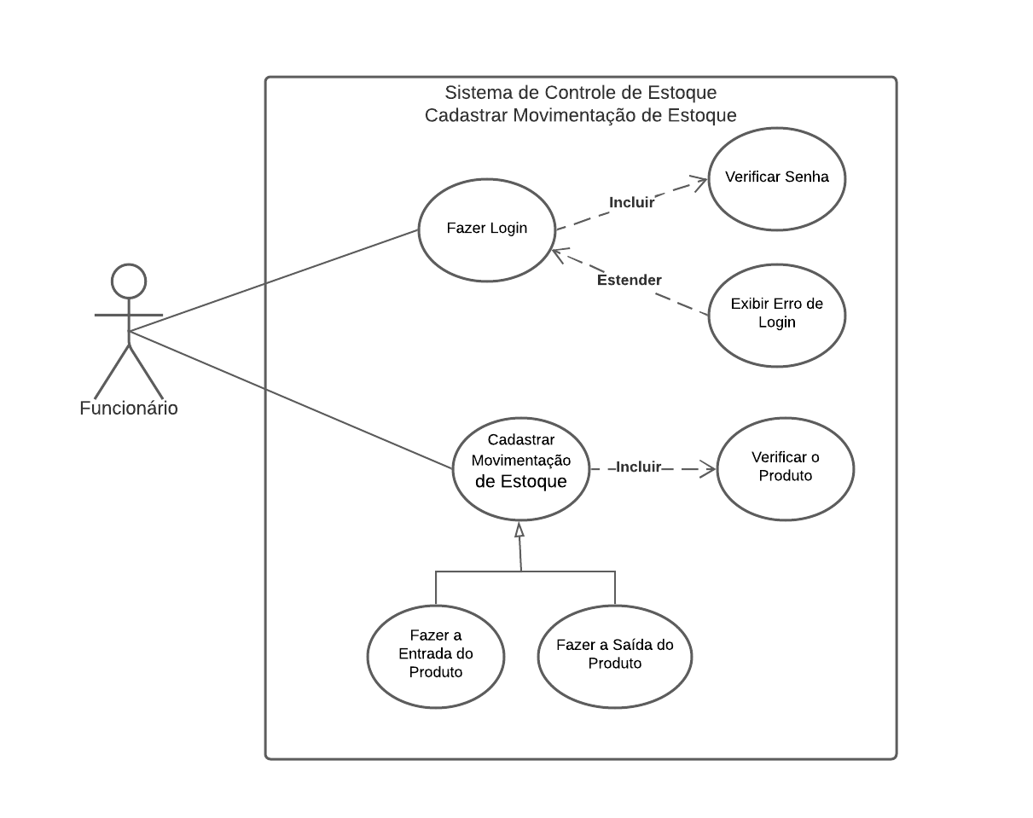
CASO DE USO Cadastrar Estoque

Slide 17
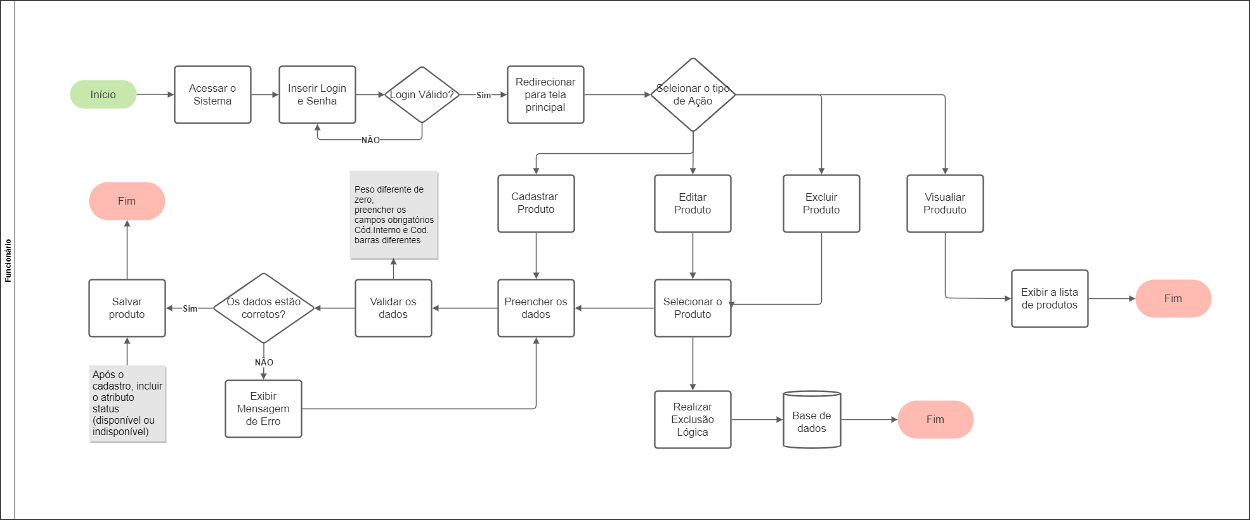
FLUXOGRAMAS - PRODUTO

Slide 18
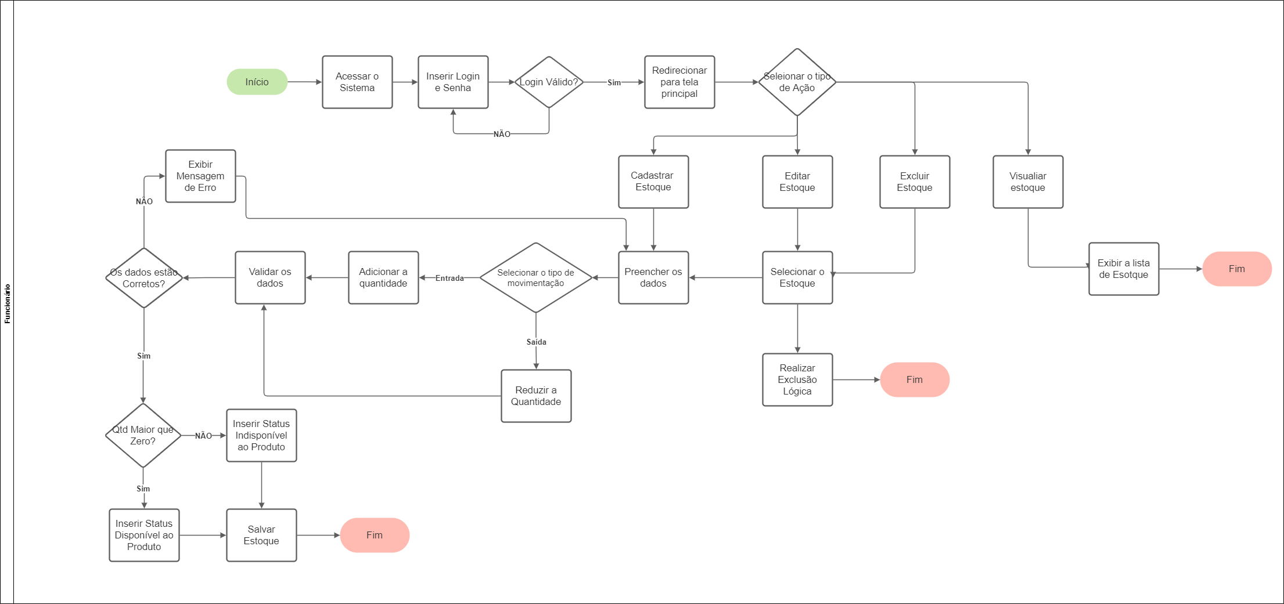
FLUXOGRAMAS - ESTOQUE

Slide 19
CONCLUSÃO

Slide 20
A utilização da metodologia ágil através do BDD ajudar na integração das áreas de negócio com a equipe de desenvolvimento, focando no comportamento do sistema.

Slide 21
Repositório
Clique: Github

